Slide 1

izvajanje ekp
2021-2027
organ za računovodenje
mag. Evelyn Filip, vodja organa

Slide 2
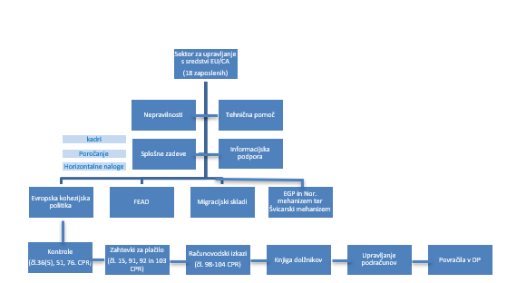
O organU za računovodenje
organ za potrjevanje → organ za računovodenje
organ za potrjevanje organ za računovodenje

Slide 3
Naloge organa za računovodenje
(uredba (EU) 2021/1060), člen 76
priprava in predložitev zahtevkov za plačilo Komisiji v skladu s členoma 91 in 92,
priprava in predložitev obračunov za potrditev njihove popolnosti, natančnosti in pravilnosti v skladu s členom 98,
vodenje elektronskih evidenc za vse elemente obračunov, vključno z zahtevki za plačilo.

Slide 4
Naloge organa za računovodenje nacionalna uredba, člen 11
prejema plačila iz naslova prispevka EU s strani Evropske komisije in vodi obrestni podračun za zadevni sklad ter evidenco o vseh transakcijah,
izvršuje povračila iz naslova prispevka EU v državni proračun,
v primeru sistemskih nepravilnosti vzpostavlja terjatve do posredniških teles,
vodi knjigo dolžnikov,
sestavi in predloži napoved zahtevkov za plačilo Evropski komisiji,
v ZaP/RI ustrezno obravnava poročila OU, RO, PT itd.),
razvija IT sistem za zagotavljanje e-revizijske sledi (MFERAC-eCA),
pripravi navodila (Smernice OR, Navodila za izvajanje vračil).

Slide 5
Naloge organa za računovodenje v l. 2023/2024
zagotoviti ustrezno kadrovsko strukturo za izvajanje funkcije OR: zagotovljeno
priročnik OR: v pripravi
pripraviti navodila (Smernice OR, Navodila za izvajanje vračil namenskih sredstev EU): marec, junij 2024
razvoj IT podpore (MFERAC-eCA2): 2023: ZaP, ostalo v l. 2024

Slide 6
Časovnica razvoja MFERAC-eCA2 v l. 2023/2024
e-CA 21-27 | November 2023 |  | December 2023 |  |  |  | Januar 2024 |  |  |  | Februar 2024
Področje | 1T | 2T | 1T | 2T | 3T | 4T | 1T | 2T | 3T | 4T | 1T | 2T | 3T
Uporabniške pravice | V izvedbi
Uvoz OP,NIO | V izvedbi
Uvoz OPERACIJE, ZzI-ja |  | V izvedbi
Uvoz ZzI-ja |  | V izvedbi
Potrjevanje ZzI-ja |  |  |  |  | V izvedbi
Potrjevanje ZAP |  |  |  |  | V izvedbi
Potrjevanje RI |  | Naročilo |  |  |  |  |  |  |  | Izvedba
Knjiga dolžnikov |  | Naročilo |  |  |  |  |  |  |  | Izvedba
TRR |  |  |  | Naročilo |  |  |  |  |  |  |  | Izvedba
Poročilni sistem |  |  |  | Naročilo |  |  |  |  |  |  |  | Izvedba

Slide 7
Finančno upravljanje sredstev EKP 2021-2027- prejeta začetna predplačila
Nakazilo začetnega predplačila v EUR - skupaj | 77.729.441
Nakazilo začetnega predplačila 2021-2023 EKP 2021-2027 - ESRR | 39.994.633
Nakazilo začetnega predplačila 2021-2023 EKP 2021-2027 - ESS+ | 15.899.125
Nakazilo začetnega predplačila 2021-2023 EKP 2021-2027 - KS | 17.954.815
Nakazilo začetnega predplačila 2021-2023 EKP 2021-2027 - SPP | 3.880.868

Slide 8
Finančno upravljanje sredstev EKP 2021-2027- realizacija
Izdane odločitve o podpori – prispevek EU v EUR | 32.697.344
Potrjene operacije | 19.701.282
Izvršena plačila upravičencem (MDDSZ, MZ) | 525.618

